Slide 1
Introduction to
Web API Client

Slide 2
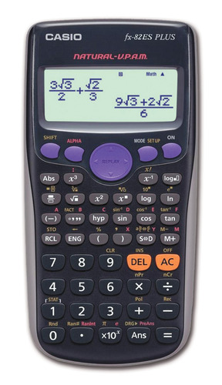

Rest (Representational State Transfer) Over Http
Client Method call
Server Class Method
Service Client Class (Proxy)
Controller Class (Routing + Deserialization)
Serialization / Deserialization
 
 
HTTP client
Http Request (POST / GET / Other))…
HTTP server
Http Response
פדרו כותב תכנית מחשב של מחשבון. הוא בנה את כל ממשק המשתמש אבל צריך שירות שידע לחשב את התוצאה של התרגילים
יוקו כתבה שרת אינטרנט שיודע לחשב חישובים. היא הגדירה שרות רשת שיודע לחבר, לחסר, לכפול ולחלק מספרים
Notes:
עשוי לדרוש יותר משקופית אחת

Slide 3
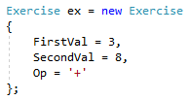
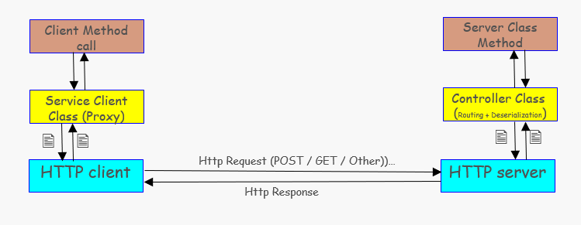
דוגמא
Content-Type: application/json
User-Agent: PostmanRuntime/7.26.2
Accept: */*
Postman-Token: 12657918-851f-471c-a382-18efa50727e2
Host: localhost:44359
Accept-Encoding: gzip, deflate, br
Connection: keep-alive
Content-Length: 37
Body: {"FirstVal":3,"SecondVal":8,"Op":"+"}
Content-Type: application/json; charset=utf-8
Server: Microsoft-IIS/10.0
X-Powered-By: ASP.NET
Date: Thu, 13 Aug 2020 14:38:03 GMT
Content-Length: 76
Body:
{"exercise":{"firstVal":3,"secondVal":8,"op":"+"},"success":true,"result":11}

Slide 4
דוגמא
כדי שצד ה Client יוכל לקרוא לפעולה Solve בלי בעיה, יש לממש את המחלקות בצהוב! המחלקות HttpClient ו HttpServer כבר מומשו על ידי .NET Core
בנוסף – יש להיות מסוגלים לתאר אובייקט בעזרת טקסט ו-טקסט לאובייקט בשביל לתמוך במעבר נתונים בין האפליקציות (Serialization / Deserialization)

Slide 5
היום נתרכז ב Service Client

Slide 6
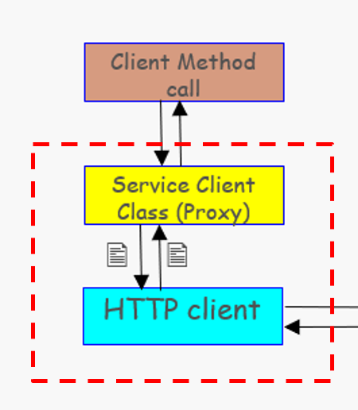
What is a Web API Proxy (Service Client)
מחלקה שמוגדרת בשכבת ה Services בצד ה Client.
המחלקה מכילה פרטים אודות כתובת השרת ופעולות לפי הניתוב המוגדר בשרת.
כל פעולה בדרך כלל, תבצע Serialization של אובייקט הנתונים שנשלח לשרת, ו / או תשבץ את הפרמטרים הנדרשים על הנתיב לשרת.
כל פעולה תבנה את בקשת ה Http כך שתנותב על ידי השרת לפעולה הנכונה ב Controller כולל הפרמטרים, גוף ההודעה וסוג הפקודה (Get/Post)
כל פעולה תחכה לתשובת השרת הצורה אסינכרונית.
כל פעולה תנתח את התשובה של השרת על ידי בחינת ה Http Status ועל ידי Deserialization של גוף הודעת התשובה.

Slide 7
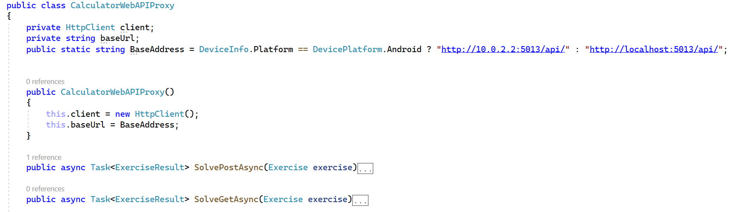



Creating a web API Proxy

Slide 8
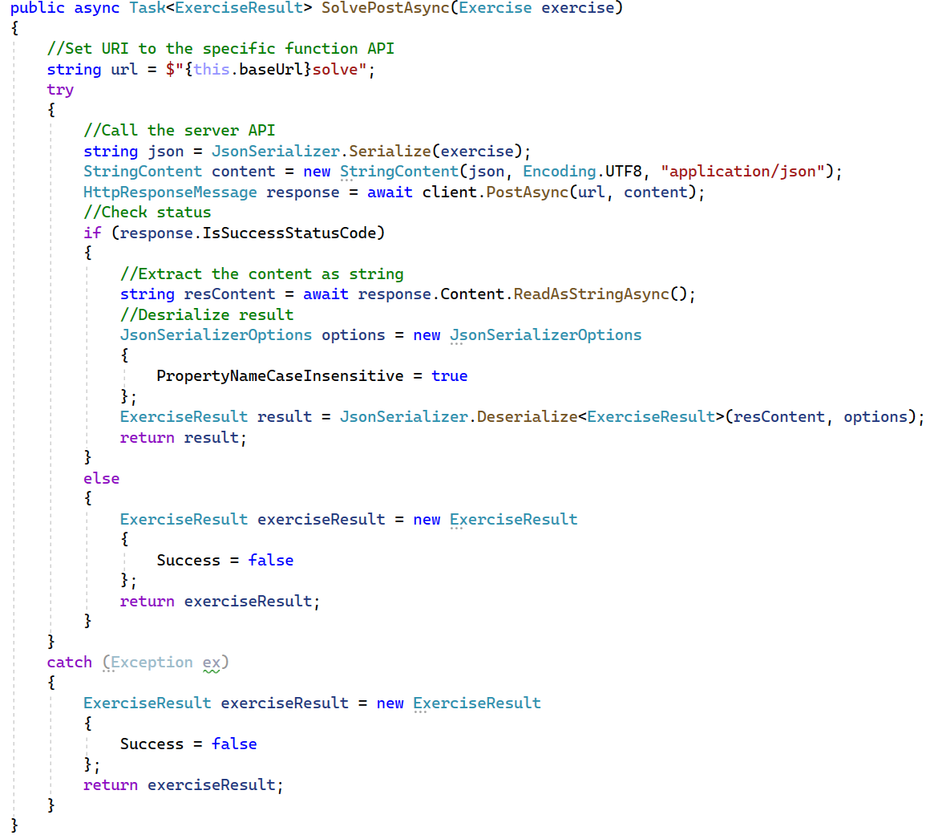





Writing a POST Method in the Web API Proxy Class

Slide 9
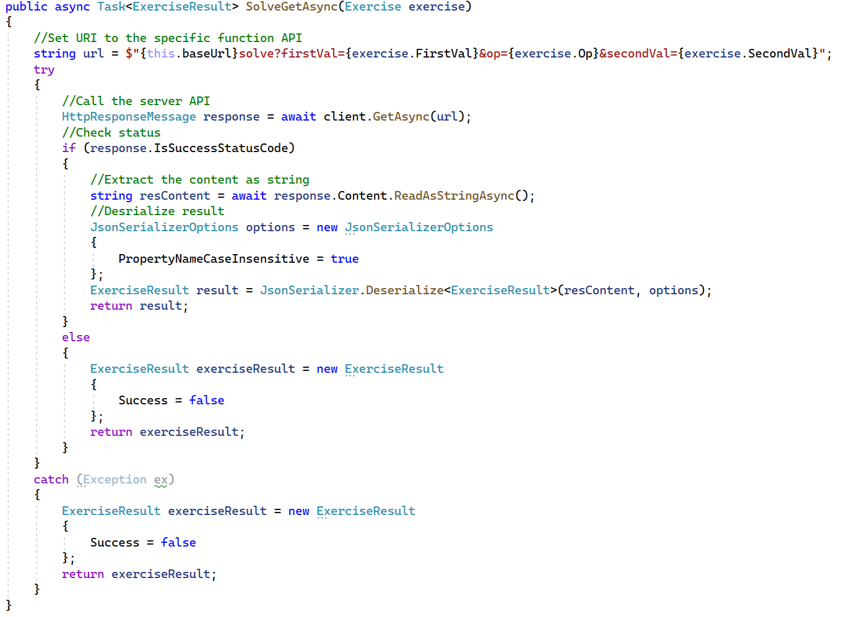








Writing a GET Method in the Web API Proxy Class

Slide 10
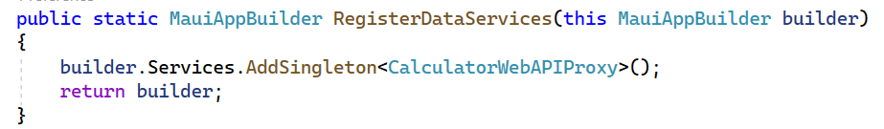
Configuring the Dependency Injection to create Singleton Service

Slide 11
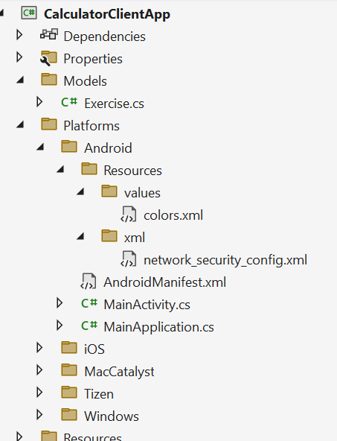
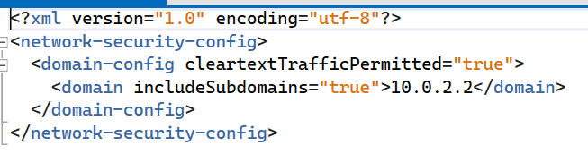


Configuring the App for android emulator debugging

Slide 12
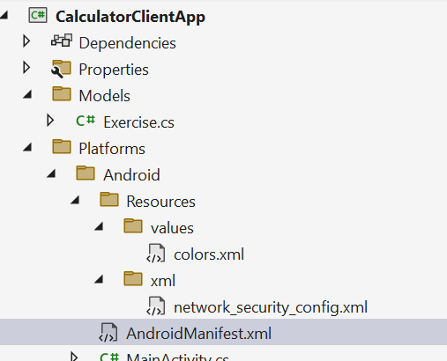
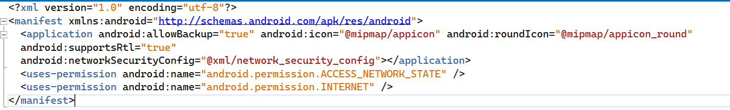

Configuring the App for android emulator debugging

Slide 13
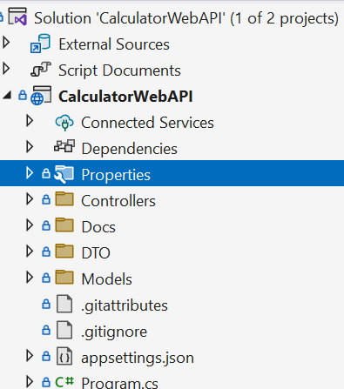
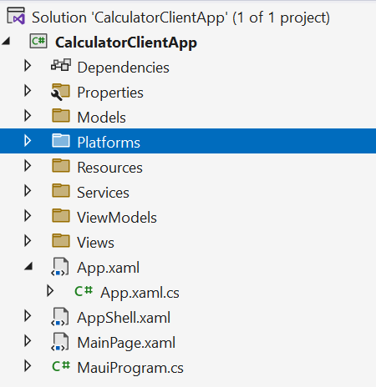
Debugging Client App With a Server
Server is developed on one project. Client on second project.
Open both project. Run Server First using HTTP!, Then Run the Client App.
Use Break points on both projects
HTTP

Slide 14
Exercise
Use the MonkeysWebAPI server developed previously.
Develop a MonkeysApp with the following Screens:
Show all Monkeys
A screen where the user type a monkey name and click a button to read its data from the server and show its picture.
A screen with a button that adds a new monkey to the server! (no need to develop a screen for monkey details entry)
Follow these steps:
Configure the app as described during the lesson
Develop the MonkeysWebAPIProxy class
Configure Dependency Injection
Develop the View Models and Views for all screens
Test the App!

Slide 15
Missing Items
Login using cookies (Server and Client)
Connect Server to DB
Best Practices in DTO, Error Handling, and Authentication

